Slide 1
KULIAH PENGANTAR
LUTHFIYAH TRINI HASTUTI, S.H., M.H.
Luthfiyah_trini@staff.uns.ac.id
085729676256

Slide 2
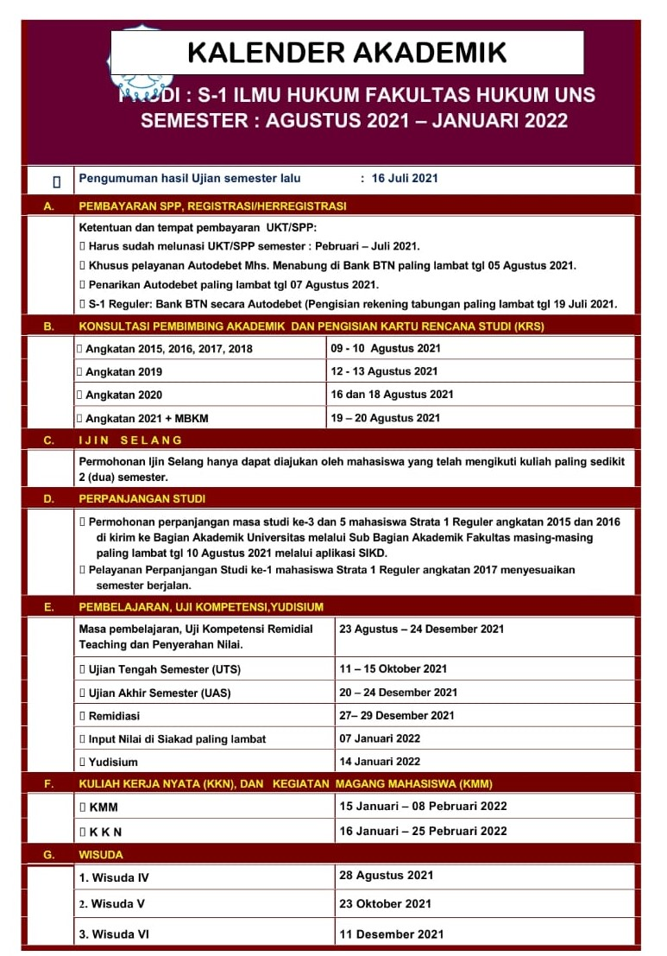

Slide 3
Kontrak Kuliah
Toleransi keterlambatan 10 menit
Mahasiswa wajib menyalakan kamera pada saat kuliah sikronus berlangsung kecuali ada kendala khusus
Mahasiswa wajib mengisi presensi dilaman ocw.uns.ac.id

Slide 4
Kontrak Kuliah
4. Mahasiswa yang tidak mengikuti kuliah sinkronus tidak diperbolehkan mengisi presensi di laman ocw
5.Kehadiran mahasiswa dalam perkuliahan tidak boleh kurang dari 75%.
6. Mahasiswa berpakaian rapi pada saat kuliah sinkronus berlangsung
7. Mahasiswa menyimak dengan baik pada saat perkuliahan berlangsung

Slide 5
Unsur Penilaian
Ujian tertulis (UTS/UAS)
Tugas
Partisipasi/keaktifan

Slide 6
RPS
BAB 1
Urgensi PAI di PT
Landasan Filosofis dan Teologis PAI di PT
BAB II
Hakekat manusia bertuhan
Karakteristik dan urgensi spiritualitas
Sumber sosiologis, filosofis, teologis, dan historis konsep ketuhanan
BAB III
Urgensi agama dalam meraih kebahagiaan
Konsep dan implementasi tauhid dalam beragama
BAB IV
Konsep trilogi beragama dalam Islam (iman, Islam, dan ihsan)
Argumen tentang karakteristik insan kamil
BAB V
Konsep dasar tentang Al-Quran dan As-Sunnah dan metode pemahamannya

Slide 7
RPS
BAB VI
Variasi pemahaman dan pengamalan agama
Argumen tentang urgensi dan metode pribumisasi Al-Qur’an
BAB VII
Konsep Islam tentang pluralitas, toleransi, dan multikulturalisme
BAB VIII
Mozaik kasus dan solusi terkait konsep Iptek, politik, sosial, ekonomi, dan pendidikan dalam perspektif Islam
Argumen tentang kompatibiltas Islam dengan dunia modern
BAB IX
Jejak-jejak khazanah peradaban Islam
BAB X
Argumen tentang fungsi dan peran masjid kampus sebagai pusat kebudayaan

Slide 8
HAKIKAT AGAMA
Religion (inggris) = agama
Religie (Belanda) = Agama
Religio (yunani) = agama
Dharma (Hindu) = agama
Ad-Din (Islam) > دان – يدين
cara, adat kebiasaan, peraturan, undang-undang, taat, patuh meng-Esa-kan Tuhan, pembalasan, perhitungan, hari kiyamat, nasihat, agama.

Slide 9
FITRAH KEBUTUHAN AGAMA
Perkembangan dan pertumbuhan
agama pada diri manusia disebabkan
(Murtadha Mutahhari):
Rasa takut
Perasaan bodoh
Dambaan akan keadilan
Dambaan akan keteraturan

Slide 10
FITRAH KEBUTUHAN AGAMA
Fransisco Jose Moreno:
Agama berumur sama dengan sejarah manusia. Tidak ada suatu masyarakat yang hidup tanpa ada suatu agama
James, Freud:
Secara psikologi agama merupakan manifestasi perasaan dan pengalaman manusia sebagai individu ketika berhubungan dengan dzat yang dianggap Tuhan

Slide 11
Aspek-aspek agama
Agama merupakan system credo terhadap adanya kekuasaan mutlak di luar manusia
Agama merupakan sistem ritual yang mutlak sebagai bentuk pengabdian manusia kepada yang menguasai manusia
Agama merupakan sistem norma yang mengatur hubungan manusia dengan manusia dan makhluk lainnya.

Slide 12
AGAMA sebagai SISTEM IDEOLOGI
Faktor-Faktor yang harus dimiliki
Agama:
Adanya sistem credo terhadap Tuhan yang maha kuasa.
Adanya sistem persembahan yang berupa tata cara beribadah
Adanya kitab suci
Adanya rasul utusan Tuhan

Slide 13
Konsep Al Din Al Islami
Islam → AL DIN (Ali Imran: 19; al Maidah: 3)
Al Din dalam al Qur’an mengandung konsep bidimensional yang mencakup dua aspek kehidupan manusia yaitu aspek religius-spiritual dan aspek kemasyarakat yang bertumpu pada ajaran tauhid
Al Din merupakan suatu pandangan dunia holistik yang menyeluruh dan sistematis
Salah satu prinsip dalam Islam adalah hablun min Allah wa hablun min al-nas (Ali Imran: 112)

Slide 14
Konsep Agama Menurut Pendekatan Barat
Konsep agama atau religion membatasi ruang lingkupnya terutama pada soal pribadi manusia.
Menurut Bernar Lewis, hanya suatu sektor atau segmen kehidupan, mengatur beberapa hal, sementara yang lainnya tersingkirkan
Menurut Clifford Geertz, religion merupakan sistem simbol dan semata-mata berkaitan dengan individu atau pribadi manusia

Slide 15
Perbedaan Al Din Al Islami dan Religion
Faktor Pembeda | Al Din Al Islami | Religion
Asal Usul Penamaan | Langsung dari Allah dan tidak dikaitkan dengan Nabi Muhammad saw | Oleh manusia yang dikaitkan dengan pendirinya
Sumber Kata | Dari kitab suci al Qur’an | Bukan dari kitab suci
Substansi | Suatu totalitas yang komprehensif | Suatu sektor atau segmen saja

Slide 16
TEORI LINGKARAN KONSENTRIS
Negara
Hukum
Agama

Slide 17
Lingkaran Konsentris dalam Konsep Barat
Negara
Agama
Hukum

